Slide 1


Slide 2


Песня про наши шаги в обучении.

Slide 3

Сколько букв в слове школа?

Slide 4
Как перенести слово класс?

Slide 5
Как называются числа при сложении?

Slide 6
Сколько звуков в слове маяк?

Slide 7
Как называется самая маленькая лошадь?

Slide 8
Скажи название нашей страны.

Slide 9
Назови соседей числа 100.

Slide 10
Какая рыба в праздничные дни надевает «шубу»?

Slide 11
Что общего в разных растениях?

Slide 12
Сколько цветов у радуги?

Slide 13
Назови фамилию нашего президента.

Slide 14
Сколько учеников в нашем классе?

Slide 15
Как писать слова, где встречаются сочетания ч..,щ..?

Slide 16
На какую орфограмму все вот эти слова: Мария, Енисей, Франция, Барсик, Ломоносов?

Slide 17
Что такое Байкал?

Slide 18
Что относится к живой природе?

Slide 19
Что относится к неживой природе?

Slide 20
Если ты купишь шоколадку за 30 р и сок за 10р. Сколько ты получишь сдачи с 50р?

Slide 21
Какая птица со времён древних греков считается символом мудрости и познания?

Slide 22
Продолжи пословицу
Труд человека кормит, а …

Slide 23
Как всегда пишется сочетание ж..,ш..?

Slide 24
Какое число на 20 больше чем 5?

Slide 25
Назови несколько деревьев.

Slide 26
Назови столицу нашей Родины.

Slide 27
Что за цифра –акробатка
Если на голову встанет
Ровно на 3 меньше станет.

Slide 29

Награждение ребят за их творческие способности и вокальные данные.

Slide 30
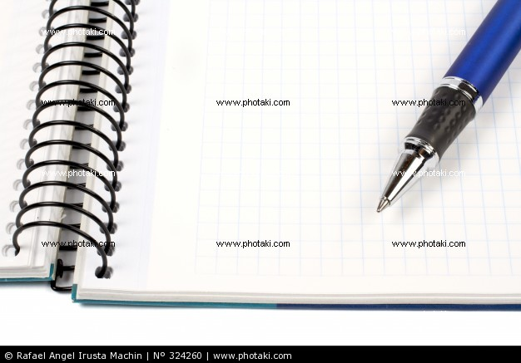
Награждение победителей в номинации “Самая чистая тетрадь”.

Slide 31

Награждение самых быстрых чтецов нашего класса.

Slide 32

Награждение знатоков математики и русского языка нашего класса.

Slide 33


Slide 34


